Slide 1
Engenharia reversa para principiantes
v1
Conhecimentos e habilidades necessárias para iniciar-se na arte
da escovação de bits
Wanderley Caloni

Slide 2
Objetivos
  Iniciante
    Apontar caminhos de aprendizado
  Intermediário
    Preencher lacunas de conhecimento
    Gerar dúvidas e questões para serem respondidas

Slide 3
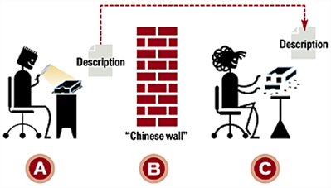
O que é engenharia reversa
Descobrir os princípios tecnológicos de um dispositivo, um objeto ou um sistema (programa).
Sem palavras bonitas: descobrir como funciona.

Slide 4
Onde a engenharia reversa é usada
  Empresas de antivírus (vacina)
  Análise de vulnerabilidades (service-packs)
  Debugging (e.g. blogue do Mark Russinovich)
  Formatos proprietários (e.g. OpenOffice)
  SOs fechados (e.g. projeto Wine)

Slide 5
Conhecimentos necessários
  Programação
    Conceitos básicos
    APIs
    Arquitetura

Slide 6
Conhecimentos necessários
  Sistema operacional
    Sistema de janelas
    Processos e threads
    Gerenciamento de memória

Slide 7
Conhecimentos necessários
  Ferramentas
    Depuradores
    Disassemblers
    Loggers

Slide 8
Programação
  Conceitos básicos
  APIs
  Arquitetura

Slide 9
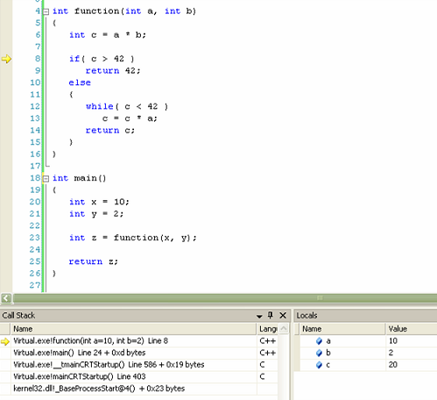
Conceitos básicos de programação

Slide 10
Conceitos básicos de programação
  Aprenda lógica
  Aprenda C
    C Completo e Total (Schildt)
    Treinamento em linguagem C (Mizrahi)
    C - A Linguagem de Programação (R&K)
  Programe
    Programe
      Programe

Slide 11
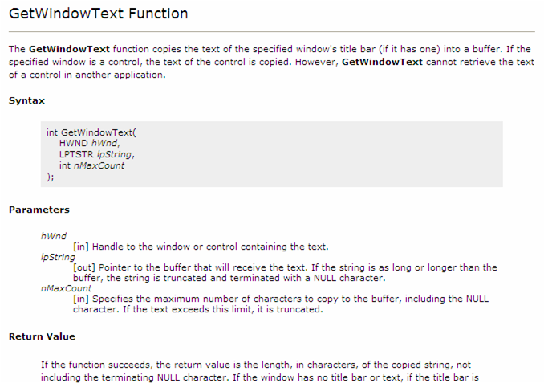
APIs

Slide 12
APIs
  Aprenda a programar para seu SO preferido
    Programming Windows (Petzold)
    Advanced Programming In The UNIX Environment (Stevens)
  Use a documentação como referência
    MSDN
  Programe
    Programe
      Programe

Slide 13
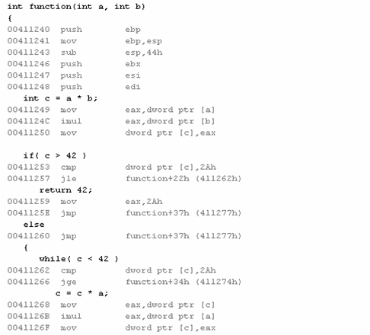
Arquitetura

Slide 14
Arquitetura
  Aprenda os conceitos básicos da arquitetura preferida
    Introdução a microprocessadores
    Guia do Programador para IBM PC (Norton)
  Memória e pilha
  Assembly
    The Art of Assembly Language (Hyde)
  Faça programas simples em assembly

Slide 15
Sistema operacional
  Arquitetura
  Sistema de janelas
  Processos e threads
  Gerenciamento de memória

Slide 16
Arquitetura do sistema operacional
  Divisão modular do sistema operacional
    Microsoft Windows Internals (Russinovich)
  Testes no funcionamento interno do SO
    Ferramentas da Sysinternals (sysinternals.com)
  Funcionamento de drivers
    DriverEntry.com.br

Slide 17
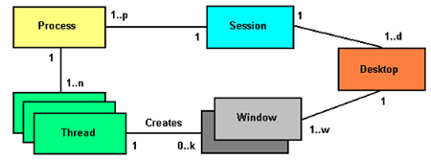
Sistema de janelas
Cada sessão possui d desktops e cada desktop possui w janelas. Cada sessão possui p processos, que possuem n threads, que controlam w janelas.

Slide 18
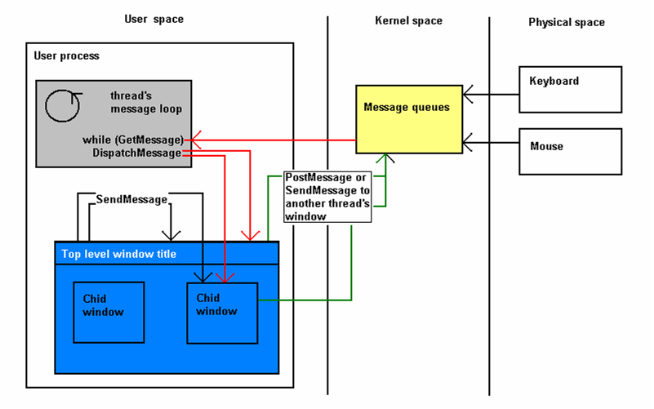
Sistema de janelas

Slide 19
Sistema de janelas
  Programar para Windows
    Programming Windows (Petzold)
  Testar relação e mensagens entre janelas e threads
    Ferramenta Spy++ (Microsoft Visual Studio)

Slide 20
Processos e threads
  Um processo é um espaço de memória no sistema que contém uma ou mais linhas de execução (thread).
  Uma thread é uma linha de execução que roda no contexto de um determinado processo.

Slide 21
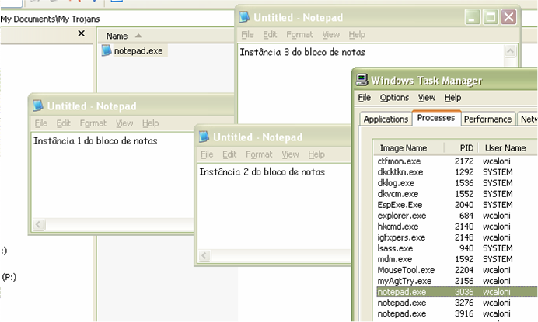
Processos de um mesmo executável

Slide 22
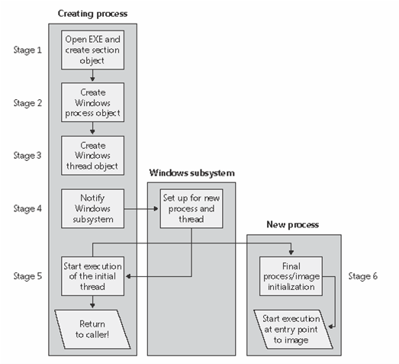
Criação de um processo

Slide 23
Gerenciamento de memória
  É função do sistema operacional gerenciar a memória física e torná-la disponível para as aplicações.
  A visão de uma aplicação quanto à memória se trata de uma abstração chamada de memória virtual.

Slide 24
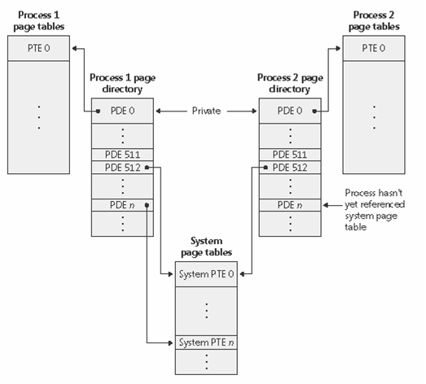
Gerenciamento de memória

Slide 25
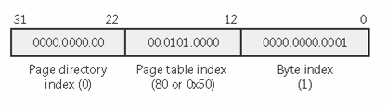
Gerenciamento de memória
Um endereço virtual é um índice que se traduz em um bloco de memória física alocada.

Slide 26
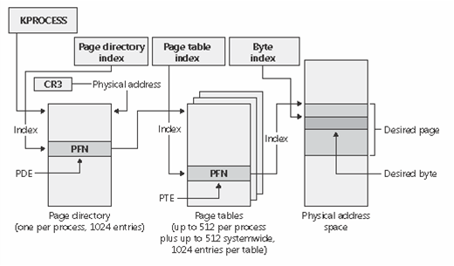
Gerenciamento de memória

Slide 27
Gerenciamento de memória
  Mais informações:
    1bit.com.br (palestra "Por dentro do Windows: Gerenciamento de Memória")

Slide 28
Ferramentas
  Depuradores
    WinDbg
    OllyDbg
  Disassemblers
    IDA
    OllyDbg
  Loggers
    File Monitor
    Registry Monitor
    Process Monitor
  Adicionais
    HxD
    Process Explorer

Slide 29
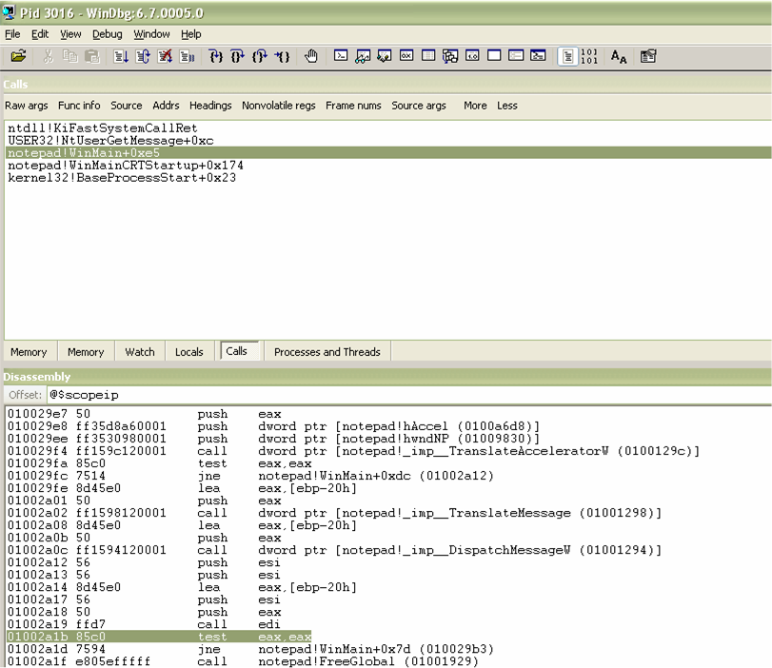
WinDbg

Slide 30
WinDbg
  Vem com o pacote "Debugging Tools"
  Interface amigável para depuradores console
  Depura kernel mode (núcleo do SO)
  Extensões poderosas

Slide 31
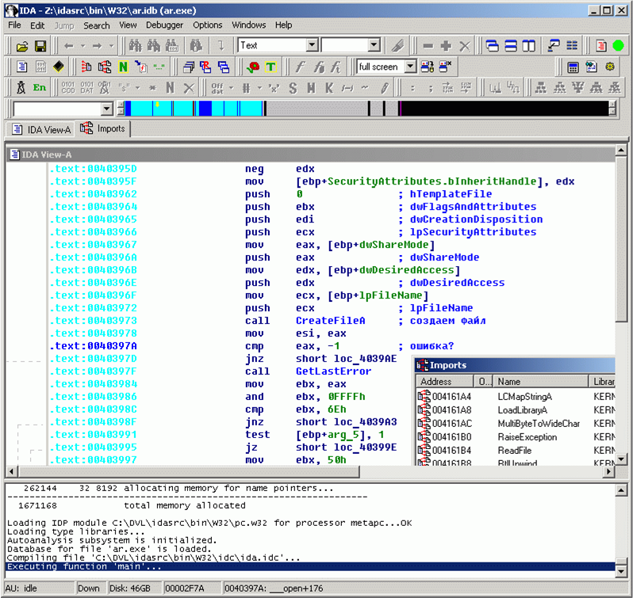
IDA

Slide 32
IDA
  Disassembler estático e dinâmico
  Analisa código de acordo com chamadas da API
  Facilita reconstrução de código
  Cria patches (remendos para o executável original)
  Gera gráfico de chamadas

Slide 33
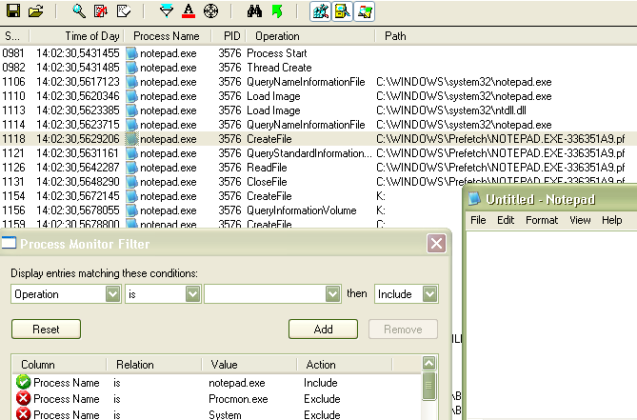
Process Monitor

Slide 34
Process Monitor
  Monitora registro, arquivos e processos
  Possui filtros extremamente poderosos
  Consegue monitorar boot do SO

Slide 35
Tarefas de aprimoramento
  Resolver problemas em seu sistema operacional
    Travamento de programas
    Lentidão não esperada
    Crash do SO
  Quebrar proteção de programas (para aprendizado)
    Antidebugging
    Telas com senha
    Licenciamento
  Entender funcionamento de vírus
    Fontes de vírus conhecidos
    Ataques recebidos por email
    Desenvolvimento de ataques (para aprendizado)
  Faça você mesmo (não espere por ajuda)

Slide 36
Dúvidas?
http://www.caloni.com.br/blog
2007-10-10

